Slide 1
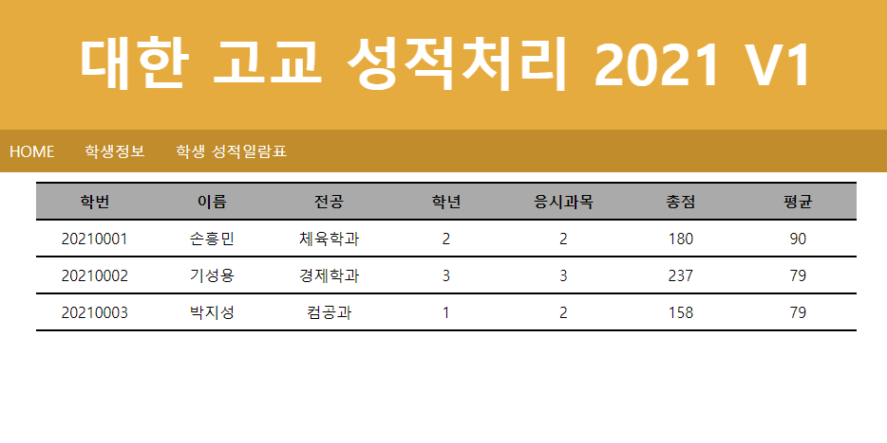
학생들의 정보와 총점, 평균이 출력되는 HOME 화면입니다
NAV의 HOME을 클릭 시 이동하는 화면이기도 합니다

Slide 2
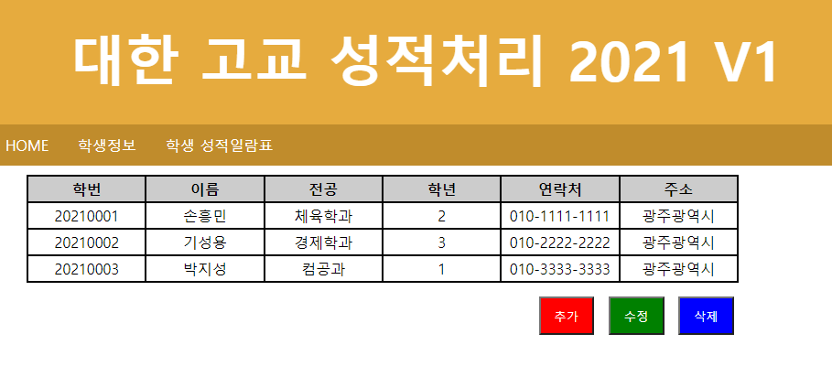
학생들의 정보가 출력되는 페이지 입니다
학생들의 정보를 추가, 수정, 삭제 할 수 있도록 할 예정입니다

Slide 3
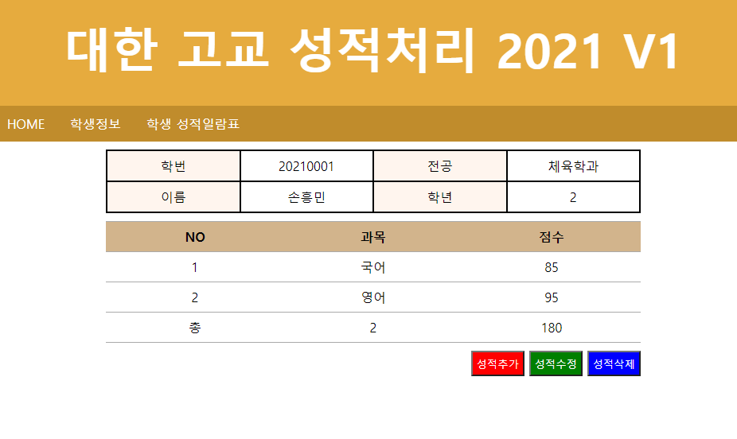
학생 별 성적이 조회되는 페이지입니다
과목별 성적을 추가, 수정, 삭제 할 수 있도록 할 예정입니다

